Slide 1
Algoritmos e Programação de Computadores I
Estruturas e Enumerações em C
Prof. Marcelo Farias

Slide 2
Objetivos da Aula
Compreender o conceito de estruturas e enumerações em C.
Aprender a declarar, inicializar e acessar os campos de uma estrutura.
Aprender a definir conjuntos nomeados de constantes inteiras.
Algoritmos e Programação de Computadores I

Slide 3
Estrutura (ou Struct)
Um agrupamento de valores de diversos tipos.
Cada valor é referenciado por um campo definido dentro da estrutura.
Em geral, todos os campos da estrutura estão relacionados logicamente.
Permite definir tipos de dados personalizados (ex.: contato, endereço, etc.).
Algoritmos e Programação de Computadores I

Slide 4
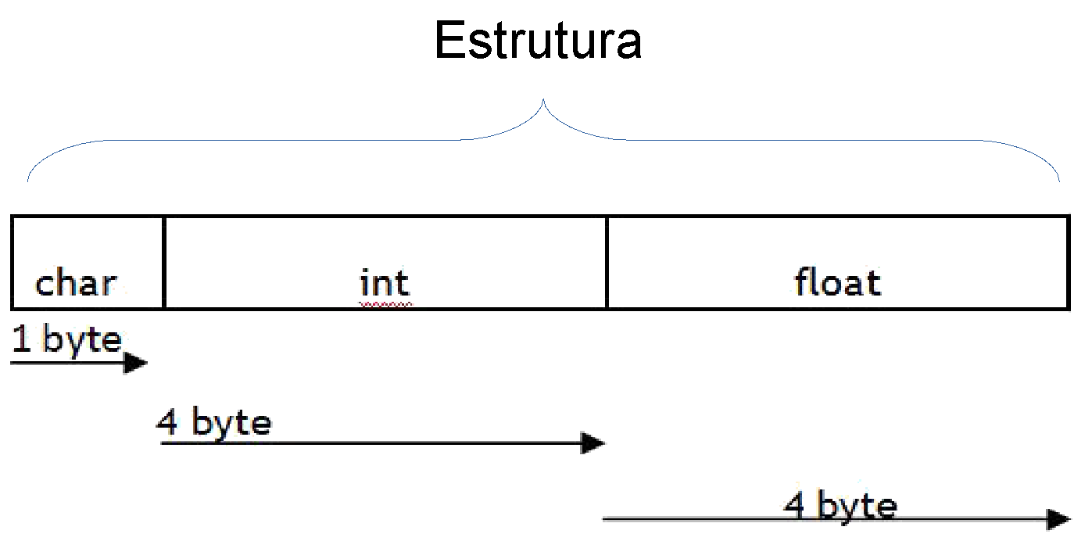
Alocando uma Estrutura na Memória
Algoritmos e Programação de Computadores I

Slide 5
Definindo uma Estrutura em C
struct <identificador> {
<tipo> <nome_da_variável>;
<tipo> <nome_da_variável>;
<tipo> <nome_da_variável>;
…
} <variáveis_estrutura>;
Obs.: ou <identificador> ou <variáveis_estrutura> podem ser omitidos.
Algoritmos e Programação de Computadores I

Slide 6
Exemplo de Estruturas
// declaração completa
struct contato_t {
char nome[31];
int telefone;
} contato;
// declaração sem identificador
struct {
char nome[31];
int telefone;
} contato;
// declaração sem variável
struct contato_t {
char nome[31];
int telefone;
};
// declaração só da variável
struct contato_t contato;
Algoritmos e Programação de Computadores I

Slide 7
Acessando Campos da Estrutura
Operador . permite acessar um campo da estrutura.
Forma geral:
<variável_estrutura>.<nome_da_variável>
Permite manipular um campo individualmente.
Algoritmos e Programação de Computadores I

Slide 8
Exemplo de Acesso aos Campos
struct endereco_t {
char logradouro[31];
int numero;
unsigned long int cep;
char bairro[16];
} endereco;
strcpy(endereco.logradouro, "SGAS");
endereco.numero = 613;
endereco.cep = 70200730;
strcpy(endereco.bairro, "Asa sul");
Algoritmos e Programação de Computadores I

Slide 9
Atribuição de Estruturas
Operador = permite que os valores contidos em uma variável de estrutura sejam atribuídos a outra.
Evita a necessidade de atribuir valores a cada campo separadamente.
Algoritmos e Programação de Computadores I

Slide 10
Exemplo de Atribuição de Estruturas
struct contato_t {
char nome[31];
unsigned long int telefone;
} contato1, contato2;
strcpy(contato1.nome, "JOSE");
contato1.telefone = 33332222;
contato2 = contato1;
printf("contato1: %s %lu\n", contato1.nome, contato1.telefone);
printf("contato2: %s %lu\n", contato2.nome, contato2.telefone);
Algoritmos e Programação de Computadores I

Slide 11
Estruturas Aninhadas
Uma estrutura referenciada dentro de outra estrutura.
Uso do operador . em sequência para acessar os campos em cada nível de aninhamento.
Algoritmos e Programação de Computadores I

Slide 12
Exemplo de Estruturas Aninhadas
struct endereco_t {
char logradouro[31];
int numero;
unsigned long int cep;
char bairro[16];
};
struct contato_completo_t {
char nome[31];
unsigned long int telefone;
struct endereco_t endereco;
} contato;
contato.endereco.numero = 613;
Algoritmos e Programação de Computadores I

Slide 13
Matrizes de Estruturas
Cada elemento da matriz armazena um conjunto de informações diferentes.
Tipicamente usado para armazenar listas de dados na memória.
Algoritmos e Programação de Computadores I

Slide 14
Exemplo de Matriz de Estruturas
#define MAX 10
struct endereco_t {
char logradouro[31];
int numero;
unsigned long int cep;
char bairro[16];
} endereco;
struct endereco_t enderecos[MAX];
for(int i=0; i < MAX; i++)
memset(&enderecos[i], 0, sizeof(struct endereco_t));
Algoritmos e Programação de Computadores I

Slide 15
Enumeração (ou Enum)
Um conjunto de constantes inteiras que especifica os valores permitidos por uma variável.
Cada constante inteira é associada a um nome.
Valor da primeira constante é 0, sendo depois incrementado em 1 na próxima constante.
Pode-se atribuir um valor específico a qualquer uma das constantes.
Algoritmos e Programação de Computadores I

Slide 16
Definindo uma Enumeração em C
enum <identificador> { <nome_da_constante>=<valor>, <nome_da_constante>=<valor>, <nome_da_constante>=<valor>, … } <variáveis_enumeração>;
Obs.: ou <identificador> ou <variáveis_enumeração> pode ser omitido. Não é permitido declarar a mesma constante em outra enumeração.
Algoritmos e Programação de Computadores I

Slide 17
Exemplo de Enumerações
/* declaração completa com valor iniciando em 0 */
enum status {ATIVO, INATIVO} situacao_aluno;
/* declaração completa com valores */
enum status {ATIVO=1, INATIVO=0} situacao_aluno;
/* declaração sem identificador */
enum {ATIVO, INATIVO} situacao_aluno;
/* declaração sem variável */
enum status {ATIVO, INATIVO};
/* declaração só da variável */
enum status situacao_aluno;
Algoritmos e Programação de Computadores I

Slide 18
Como usar Enumerações?
Definir um conjunto finito de valores (ex.: dias da semana, meses, etc.).
Indexar elementos de uma matriz.
Validar entrada de dados.
Algoritmos e Programação de Computadores I

Slide 19
Exemplo de Uso de Enumerações
char nomes[7][8] = {"domingo", "segunda", "terça", "quarta", "quinta", "sexta", "sabado"};
enum sexo {MASCULINO = 1, FEMININO = 2};
enum dias_da_semana {DOM, SEG, TER, QUA, QUI, SEX, SAB} dia;
scanf("%u", &dia);
if(dia >= DOM && dia <= SAB) printf ("hoje é %s\n", nomes[dia]);
else printf ("dia inválido\n");
Algoritmos e Programação de Computadores I

Slide 20
Enumeração bool
Tipo introduzido no padrão C99 com a biblioteca <stdbool.h>.
Pode assumir os valores false (0) e true (1).
typedef enum {false, true} bool;
Algoritmos e Programação de Computadores I

Slide 21
Mapa da aula
Aula (teoria): Aula15–16 — Struct e enum
Laboratório guiado: Pratica10
Atividade avaliativa: Atividade04 / Trabalho Final
Sugestão de ritmo:
1) Conceitos nos slides 2) Prática no lab 3) Atividade sem 'receita'
Algoritmos e Programação de Computadores I

Slide 22
Para estudar no livro
Livro-base: ANTONELLO, Ricardo. Linguagem C. 1. ed.
Leitura indicada: Cap. 8 (organização de dados) + Schildt (struct/enum). O Antonello não aprofunda struct/enum: use estes slides + Pratica10.
Exercícios do livro: Aplique no Trabalho Final.
Revise o capítulo após a aula e antes da prática.
Algoritmos e Programação de Computadores I

Slide 23
Desafio (8 min)
Modele struct Produto { codigo, nome, preco } e enum Disponibilidade. Cadastre 3 produtos e liste.
Trabalhe em dupla (instrução por pares).
Ao final, uma dupla compartilha a solução com a turma.
Algoritmos e Programação de Computadores I

Slide 24
Quiz rápido (3 perguntas)
1) Para que serve o operador '.' na struct?
2) Enum melhora o quê frente a 'números mágicos'?
3) Cite um exemplo de vetor de struct.
Respostas no quadro / Mentimeter / Kahoot.
Algoritmos e Programação de Computadores I

Slide 25
Referências
SCHILDT, Herbert. C: Completo e Total. 3. ed. Pearson Makron Books, 1997.
ANTONELLO, Ricardo. Linguagem C. 1. ed. Livro Digital, 2020.
Algoritmos e Programação de Computadores I

